Slide 1
基于Jetson测量数据，建模fcpu、fgpu对帧率的影响
（DDR频率值设为常数）
线性模型，y = β1 * x1 + β2 * x2 + β3 * x3
y： 帧率倒数
优化目标：预测帧率和实际帧率的平均相对误差作为优化目标
优化算法：SLSQP（Sequential Least Squares Programming）
设为常数

Slide 2
在8种不同场景负载下，对fcpu、fgpu对帧率的影响进行建模、并验证，
平均相对误差都在8%以下

Slide 3
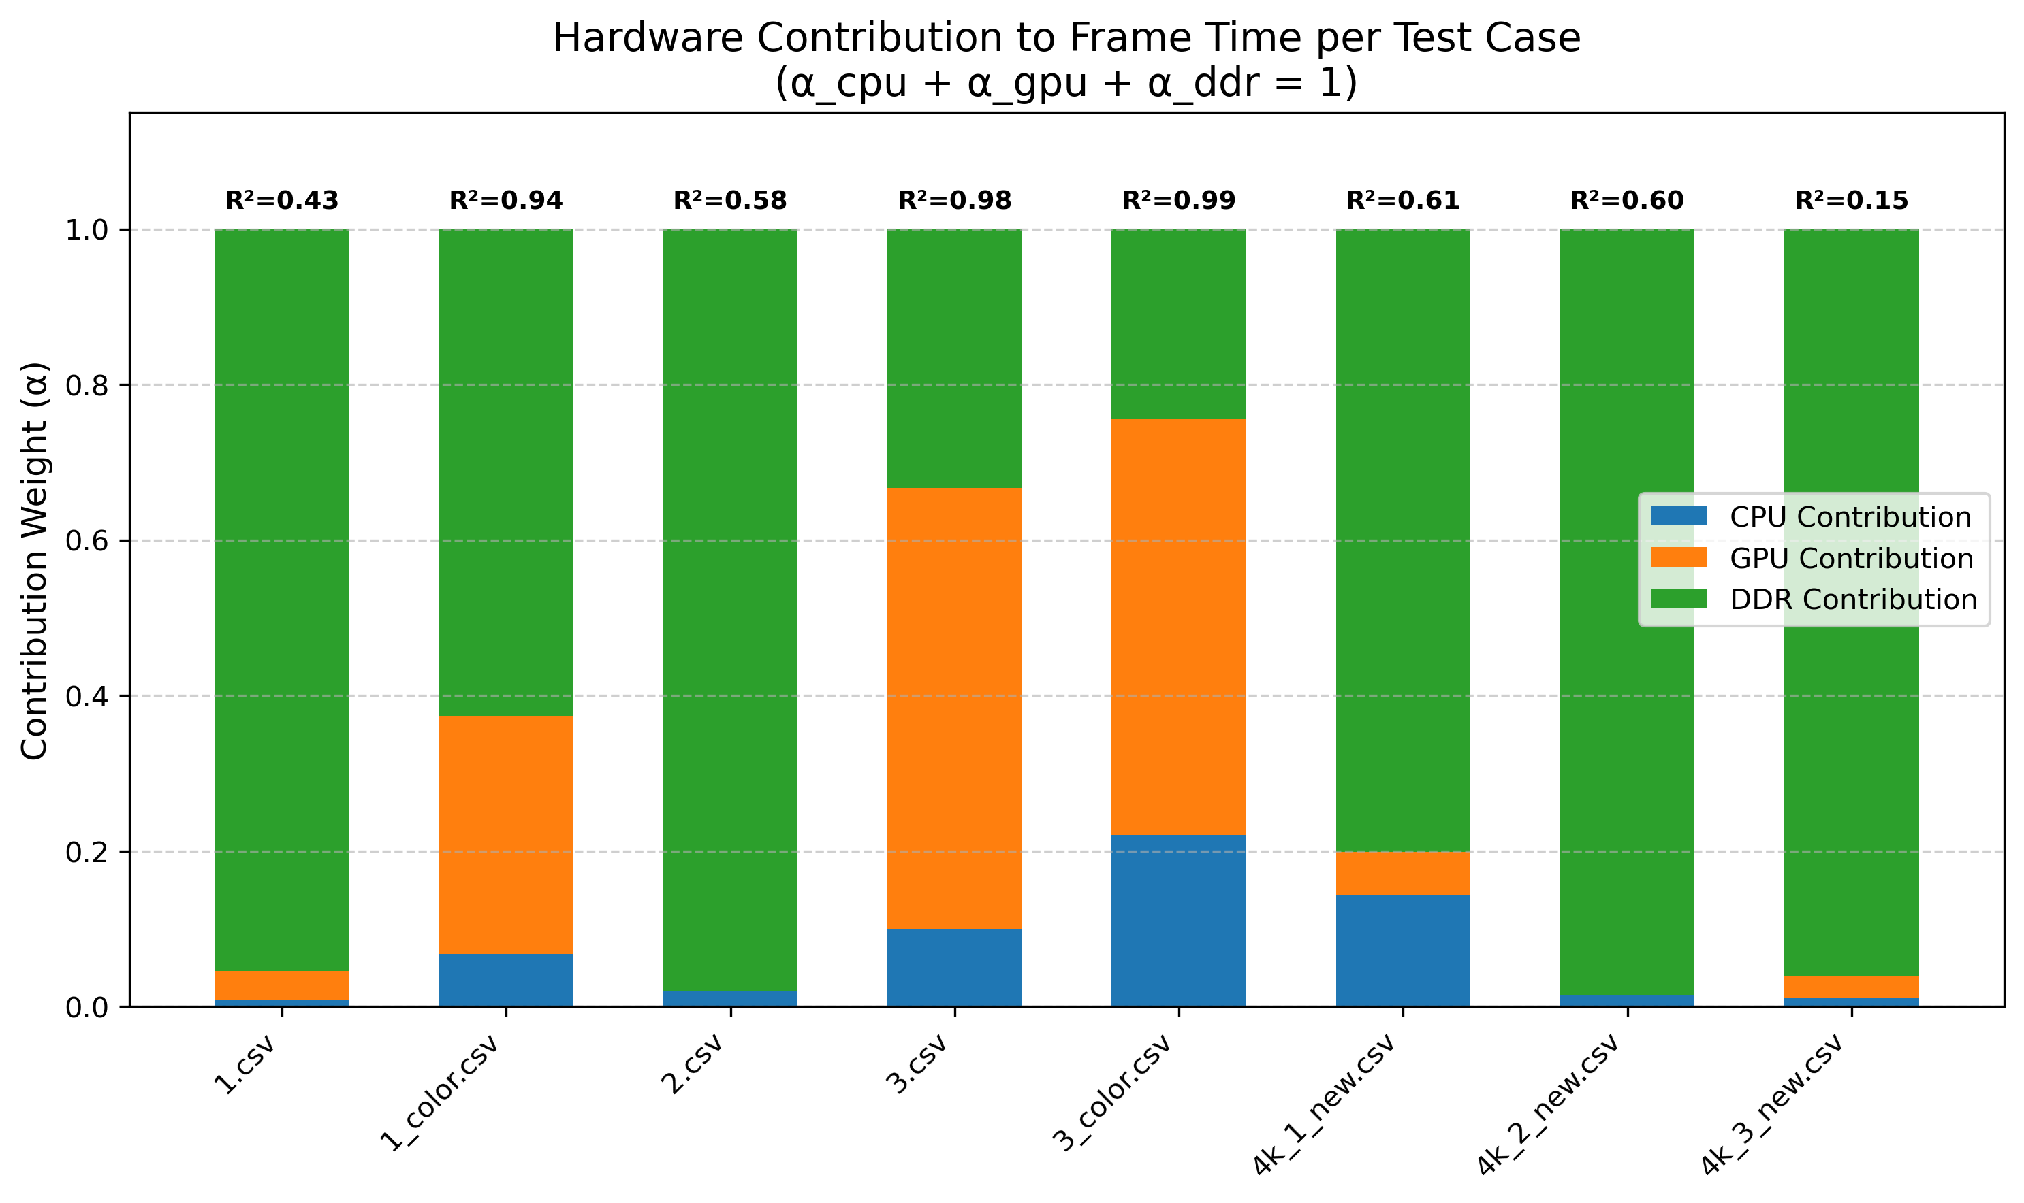
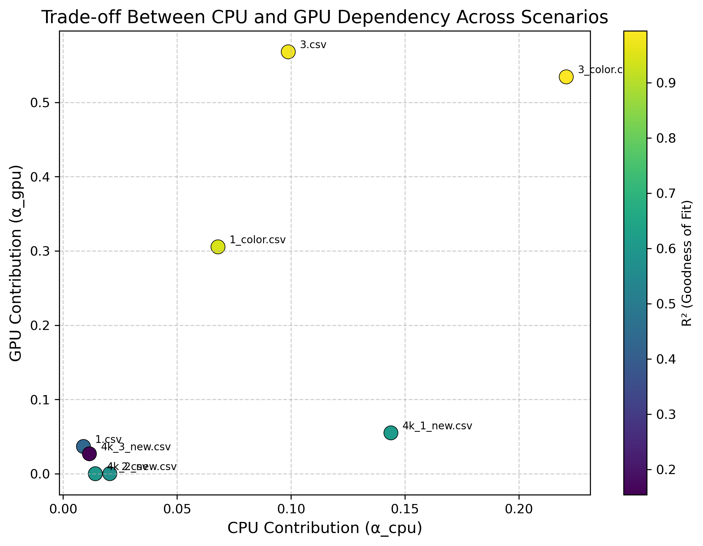
研究发现：不同负载下， fcpu、fgpu对帧率的影响差异显著

Slide 4
推理+渲染负载举例：物体检测涉及大量卷积、非线性激活、特征金字塔等操作，计算密集；颜色分类，针对像素可以做到实时分类，如果是分类器，则接近轻量推理负载
负载场景1：物体检测，1080p视频播放
cpu系数：0.008922406
gpu系数：0.036672724
结论：对于负载+渲染场景，GPU对于渲染性能占相对主导作用
负载场景2：物体检测+颜色分类，1080p视频播放
cpu系数：0.067955275
gpu系数：0.305422521
结论：颜色分类引入更为复杂的推理过程，导致GPU频率影响更显著

Slide 5
仅渲染场景举例
视频播放：软解->CPU成为主要瓶颈，GPU几乎无贡献，硬解可用→CPU/GPU通用计算单元压力极小
负载场景：1080p视频播放
cpu系数：0.020480678
gpu系数：8.86E-05
负载场景：4k视频播放
cpu系数：0.014134641
gpu系数：1.79E-20
结论：视频越高清，性能受DDR频率影响更显著，导致CPU、GPU的系数均减小；但CPU影响相对更大

Slide 6
DDR频率与帧率关系探究
目前对给定19组CPU频率、11组GPU频率下的209组DDR-帧率数据（每组4个DDR频率）下的帧率性能，进行了建模分析
建模拟合类型选择了：inverse（反比例），exp（指数），log（对数），poly（一次多项式、二次多项式）

Slide 7
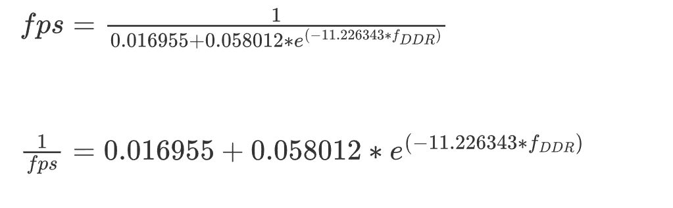
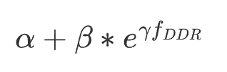
DDR频率与帧率关系探究
其中自变量为DDR频率的倒数（频率单位为GHz），因变量为帧率倒数（一帧的时间，Latency），进行了一次函数、二次函数、对数、指数函数和反比例模型的拟合测试，209组均显示指数函数最贴合，拟合优度均大于0.9
指数效果最佳，全局平均相对误差0.32%

Slide 8
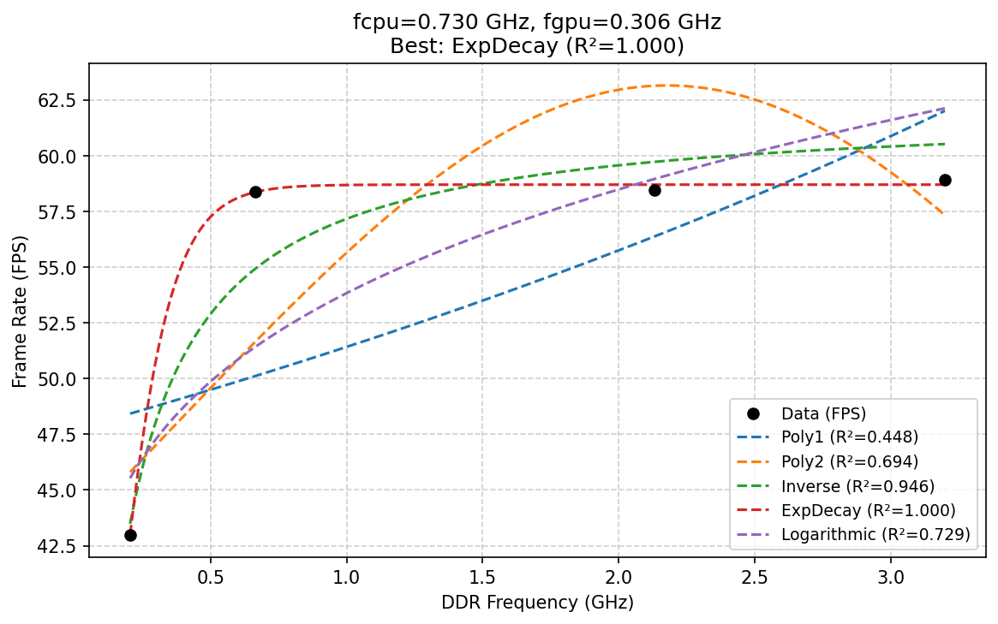
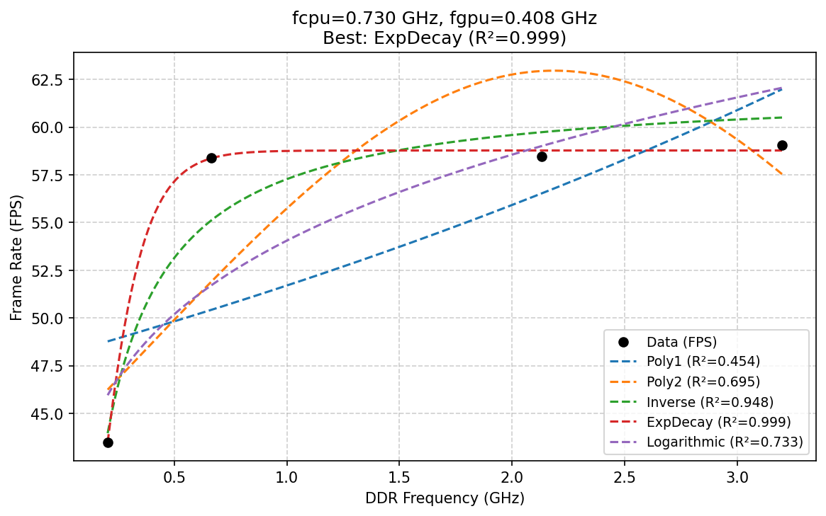


给定GPU、CPU频率下，指数函数可较好拟合DDR频率对帧率性能影响

Slide 9
下一步工作计划
考虑到直接影响帧率性能的是DDR带宽，而DDR带宽受频率影响，
探究DDR频率→ DDR带宽→帧率性能的两级函数关系，形成可解释的理论模型

